Slide 1

OFERTA RELEVANTE · MARCO METODOLÓGICO
La sensibilidad al precio se construye en tres capas: quién es el cliente, cuánto del negocio tenemos y a qué precio juega el mercado
CAPA 1
¿Quién es el cliente?
1
2
3
4
5
6
7
8
9
Mirada interna · Segmentación
Con la información propia de IBK identificamos patrones de comportamiento y construimos segmentos; de esos patrones inferimos el nivel de sensibilidad al precio de cada uno.
9 segmentos → 4 macroperfiles de negocio
Completada
Data IBK: comportamiento, vinculación, utilidad y transaccionalidad
CAPA 2
¿Cuánto de su negocio capturamos?
Oferta total
Oferta relevante · Share of Sales
El share of sales mide la posición de IBK dentro de cada segmento: de la oferta total, qué demanda se observó y cuánto desembolsó IBK frente a la competencia.
Demanda observada
A revisar
Desembolsos IBK · éxito
el resto desembolsó con la competencia → fracaso
CAPA 3
¿A qué precio juega el mercado?
IBK
Mercado · Diferencia de tasas
Se incorpora cómo vienen las tasas de IBK frente al mercado y la competencia: la capa que completa la lectura de sensibilidad al precio.
Mercado
Δ tasas vs. competencia
Última capa

Slide 2
CONTEXTO · COBERTURA DE LA TASA INFERIDA
54% de los desembolsos de la competencia tiene tasa inferida en nuestro análisis
De los desembolsos de la competencia del share relevante a los que tienen tasa inferida (abr 2025 – may 2026)
Desembolsos de la competencia por cluster (total entre paréntesis)
■ Con tasa inferida ■ Sin tasa inferida

Slide 3
CONTEXTO · COBERTURA DE LA TASA INFERIDA
44% de los desembolsos de la competencia tiene tasa inferida en nuestro análisis (2026)
De los desembolsos de la competencia del share relevante a los que tienen tasa inferida (ene – may 2026)
Desembolsos de la competencia por cluster (total entre paréntesis)
■ Con tasa inferida ■ Sin tasa inferida

Slide 4
SHARE RELEVANTE Y TASA POR APERTURAS · COBERTURA Y MATERIALIDAD · ABR 25–MAY 26
Las 18 aperturas concentran 59% de las tasas inferidas de abr 25–may 26 y las que tienen materialidad, 52%
Segmento | Apertura | Fracasos | Con tasa inferida | Cobertura | % de las tasas inferidas del periodo | Materialidad
Ancla | ≤ 170K | 34 | 25 | 74% | 1,2% | No concluyente
Ancla | > 350K | 158 | 83 | 53% | 3,9% | Concluyente
Estratégica | ≤ 170K | 31 | 8 | 26% | 0,4% | No concluyente
Estratégica | > 350K | 247 | 117 | 47% | 5,4% | Concluyente
Maduro | 250–350K | 237 | 127 | 54% | 5,9% | Concluyente
Maduro | > 350K | 217 | 93 | 43% | 4,3% | Concluyente
Socio | Pasivos < 1K | 388 | 257 | 66% | 11,9% | Concluyente
Socio | Pasivos ≥ 5K | 320 | 196 | 61% | 9,1% | Concluyente
Gran Cuenta | SSFF ≤ 1,5MM | 71 | 38 | 54% | 1,8% | Concluyente
Gran Cuenta | SSFF 1,5–3,8MM | 247 | 114 | 46% | 5,3% | Concluyente · inconsistente
Reactivar | Pasivos < 1K | 75 | 33 | 44% | 1,5% | Concluyente
Reactivar | Pasivos ≥ 5K | 56 | 29 | 52% | 1,3% | No concluyente
Próximo | ≤ 170K | 32 | 16 | 50% | 0,7% | No concluyente
Próximo | > 250K | 40 | 22 | 55% | 1,0% | No concluyente
Nuevo | ≤ 170K | 54 | 29 | 54% | 1,3% | No concluyente
Nuevo | > 250K | 92 | 56 | 61% | 2,6% | Concluyente
Izipay | Pasivos < 1K | 24 | 13 | 54% | 0,6% | No concluyente
Izipay | Pasivos 1–20K | 26 | 12 | 46% | 0,6% | No concluyente
Concluyentes |  | 2.052 | 1.114 | 54% | 52% | Usadas en insights
Con materialidad (concluyentes + indicativas) |  | 2.052 | 1.114 | 54% | 52% | Base de los insights
Total 18 aperturas |  | 2.349 | 1.268 | 54% | 59%
Total de fracasos del share relevante (abr 25–may 26) |  | 3.969 | 2.154 | 54% | 100%

Slide 5
SHARE RELEVANTE Y TASA POR APERTURAS · QUÉ ESTAMOS ANALIZANDO
Analizamos 9 segmentos abiertos en 2 tramos: con materialidad de la competencia concluimos con su tasa y sin ella revisamos la negociación
18 aperturas: 9 segmentos abiertos por la variable que mejor separa su share · materialidad abr 25–may 26
Regla de lectura por apertura
Segmento | Variable de apertura | Tramo 1 | Tramo 2
Cliente Ancla | Monto ofertado | ≤ 170K | > 350K
Cuenta Estratégica | Monto ofertado | ≤ 170K | > 350K
Maduro Multibanco | Monto ofertado | 250–350K | > 350K
Socio en Crecimiento | Pasivos promedio 12m | Pasivos < 1K | Pasivos ≥ 5K
Gran Cuenta por Conquistar | Deuda en el SSFF 12m | SSFF ≤ 1,5MM | SSFF 1,5–3,8MM
Cliente por Reactivar | Pasivos promedio 12m | Pasivos < 1K | Pasivos ≥ 5K
Próximo Recurrente | Monto ofertado | ≤ 170K | > 250K
Nuevo en Expansión | Monto ofertado | ≤ 170K | > 250K
Emprendedor Izipay | Pasivos promedio 12m | Pasivos < 1K | Pasivos 1–20K
¿Hay materialidad de la tasa de la competencia?
Sí
No
Concluimos con la tasa de la competencia
Comparamos su TEA con nuestra TEA de oferta y de desembolso
Revisamos la negociación
Leemos la brecha entre oferta y desembolso y cómo se mueve el share frente a ella
En cada apertura leemos
• Share relevante por trimestre
• TEA de oferta y de desembolso por trimestre, ambas sobre los desembolsos
• TEA de la competencia de ene–may 2026
■ Concluyente ■ Sin materialidad de la competencia
Notes:
Lógica de materialidad (abr 25–may 26)
La materialidad responde a una pregunta: ¿la tasa de la competencia de este tramo es lo bastante estable para sacar una conclusión de precio? Se mide con dos condiciones.
1. Al menos 50 fracasos en el periodo. Asegura que el tramo pierda un volumen relevante frente a la competencia y que la tasa no describa a un puñado de clientes.
2. Al menos 30 fracasos con tasa inferida. Base: con bootstrap (2.000 remuestras de la mediana ponderada) la precisión es de unos ±7 pp con 5 tasas, ±4 pp con 15, ±2,6 pp con 30 y ±2 pp con 50. Desde 30 tasas el error baja de ±3 pp y la lectura es estable.
Exclusiones: los tramos hasta S/ 170K quedan sin lectura de competencia porque tienen pocos fracasos y su tasa inferida queda por debajo de nuestro desembolso, lo que no tiene sentido en tickets chicos. Gran Cuenta SSFF S/ 1,5–3,8MM y Reactivar pasivos ≥ S/ 5K se excluyen porque su tasa inferida no tiene sentido frente al share: en Gran Cuenta la competencia sale más cara que nuestro desembolso mientras perdemos la mitad del share, y en Reactivar sale en 11%, muy por debajo del mercado.
Por qué el periodo completo: da más casos y coincide con la cascada de cobertura. La tasa que se grafica en cada segmento es la de ene–may 2026, para que sea comparable con nuestra oferta y desembolso actuales.
Las 18 aperturas no tienen todas las tasas inferidas: el resto está en tramos intermedios de cada segmento (ver tabla oculta previa).

Slide 6
SHARE RELEVANTE Y TASA POR APERTURAS · COBERTURA Y MATERIALIDAD · 2026
Las 18 aperturas concentran 60% de las tasas inferidas de 2026 y las que tienen materialidad, 53%
Segmento | Apertura | Fracasos | Con tasa inferida | Cobertura | % de las tasas inferidas del periodo | Materialidad
Ancla | ≤ 170K | 19 | 13 | 68% | 1,6% | No concluyente
Ancla | > 350K | 94 | 41 | 44% | 5,0% | Concluyente
Estratégica | ≤ 170K | 16 | 3 | 19% | 0,4% | No concluyente
Estratégica | > 350K | 149 | 64 | 43% | 7,8% | Concluyente
Maduro | 250–350K | 86 | 39 | 45% | 4,8% | Concluyente
Maduro | > 350K | 141 | 52 | 37% | 6,4% | Concluyente
Socio | Pasivos < 1K | 178 | 97 | 54% | 11,9% | Concluyente
Socio | Pasivos ≥ 5K | 137 | 66 | 48% | 8,1% | Concluyente
Gran Cuenta | SSFF ≤ 1,5MM | 33 | 12 | 36% | 1,5% | Indicativa
Gran Cuenta | SSFF 1,5–3,8MM | 94 | 36 | 38% | 4,4% | Concluyente · inconsistente
Reactivar | Pasivos < 1K | 33 | 11 | 33% | 1,3% | Indicativa
Reactivar | Pasivos ≥ 5K | 18 | 6 | 33% | 0,7% | No concluyente
Próximo | ≤ 170K | 18 | 5 | 28% | 0,6% | No concluyente
Próximo | > 250K | 21 | 11 | 52% | 1,3% | No concluyente
Nuevo | ≤ 170K | 17 | 7 | 41% | 0,9% | No concluyente
Nuevo | > 250K | 33 | 18 | 55% | 2,2% | Indicativa
Izipay | Pasivos < 1K | 11 | 3 | 27% | 0,4% | No concluyente
Izipay | Pasivos 1–20K | 13 | 4 | 31% | 0,5% | No concluyente
Concluyentes |  | 879 | 395 | 45% | 48% | Usadas en insights
Indicativas |  | 99 | 41 | 41% | 5% | Usadas en insights
Con materialidad (concluyentes + indicativas) |  | 978 | 436 | 45% | 53% | Base de los insights
Total 18 aperturas |  | 1.111 | 488 | 44% | 60%
Total de fracasos del share relevante (2026) |  | 1.860 | 816 | 44% | 100%

Slide 7
SHARE RELEVANTE Y TASA POR APERTURAS · QUÉ ESTAMOS ANALIZANDO · MATERIALIDAD 2026
Analizamos 9 segmentos abiertos en 2 tramos: con materialidad de la competencia concluimos con su tasa y sin ella revisamos la negociación
18 aperturas: 9 segmentos abiertos por la variable que mejor separa su share · materialidad 2026
Regla de lectura por apertura
Segmento | Variable de apertura | Tramo 1 | Tramo 2
Cliente Ancla | Monto ofertado | ≤ 170K | > 350K
Cuenta Estratégica | Monto ofertado | ≤ 170K | > 350K
Maduro Multibanco | Monto ofertado | 250–350K | > 350K
Socio en Crecimiento | Pasivos promedio 12m | Pasivos < 1K | Pasivos ≥ 5K
Gran Cuenta por Conquistar | Deuda en el SSFF 12m | SSFF ≤ 1,5MM | SSFF 1,5–3,8MM
Cliente por Reactivar | Pasivos promedio 12m | Pasivos < 1K | Pasivos ≥ 5K
Próximo Recurrente | Monto ofertado | ≤ 170K | > 250K
Nuevo en Expansión | Monto ofertado | ≤ 170K | > 250K
Emprendedor Izipay | Pasivos promedio 12m | Pasivos < 1K | Pasivos 1–20K
¿Hay materialidad de la tasa de la competencia?
Sí
No
Concluimos con la tasa de la competencia
Comparamos su TEA con nuestra TEA de oferta y de desembolso
Revisamos la negociación
Leemos la brecha entre oferta y desembolso y cómo se mueve el share frente a ella
En cada apertura leemos
• Share relevante por trimestre
• TEA de oferta y de desembolso por trimestre, ambas sobre los desembolsos
• TEA de la competencia de jul–dic 2025 y de ene–may 2026
Las 10 aperturas con materialidad suman 436 de las 816 tasas inferidas de 2026 (53%).
■ Concluyente ■ Indicativa ■ Sin materialidad de la competencia
Notes:
Lógica de materialidad (2026)
Misma pregunta que en la lámina anterior, pero solo con ene–may 2026, el mismo periodo de las barras de TEA.
1. Concluyente: al menos 50 fracasos y 30 tasas inferidas en 2026. Base: con bootstrap, 30 tasas dan una precisión de unos ±2,6 pp en la mediana ponderada de la competencia.
2. Indicativa: al menos 30 fracasos y 10 tasas en 2026. Con 10 tasas la precisión es de unos ±5 pp, así que solo se lee el sentido de la diferencia (si la competencia cobra más o menos que nuestro desembolso) y los pilotos se plantean de forma gradual. El piso de 30 fracasos evita incluir tramos con muy poco volumen perdido.
Exclusiones: tramos hasta S/ 170K sin lectura de competencia (pocos fracasos y tasa inferida que no tiene sentido en tickets chicos). Gran Cuenta SSFF S/ 1,5–3,8MM y Reactivar pasivos ≥ S/ 5K se excluyen porque su tasa inferida no tiene sentido frente al share: en Gran Cuenta la competencia sale más cara que nuestro desembolso mientras perdemos la mitad del share, y en Reactivar sale en 11%, muy por debajo del mercado.
Precisión de los tramos concluyentes en 2026 (bootstrap): Socio < 1K ±0,8 pp, Estratégica > 350K ±1,5 pp, Maduro > 350K ±1,6 pp, Socio ≥ 5K ±1,6 pp, Maduro 250–350K ±2,7 pp, Ancla > 350K ±3,3 pp. Indicativas: Gran Cuenta ≤ 1,5MM ±4,9 pp, Reactivar < 1K ±4,2 pp, Nuevo > 250K ±5,2 pp. Solo los dos primeros permiten citar diferencias en pbs con confianza.
Las 18 aperturas no tienen todas las tasas inferidas de 2026: el resto está en tramos intermedios (ver tabla oculta previa).

Slide 8
SHARE Y TASA POR SEGMENTO · CÓMO LEER CADA LÁMINA
Cada lámina combina datos reales de Interbank con tasas inferidas de la competencia
1
Share relevante por trimestre (%)
3
TEA mediana ponderada · jul–dic 2025
1
Share relevante
Cuánto del monto en disputa se queda en Interbank frente a la competencia. Verde es el tramo 1, el de menor corte, y rojo el tramo 2, el de mayor corte, en todas las láminas.
2
TEA por trimestre
Cómo se movieron nuestra oferta y nuestro desembolso en el tiempo. Es dato real de Interbank, por eso usamos promedio ponderado.
TEA mediana ponderada · ene–may 2026
3
TEA por semestre
Nuestra oferta y desembolso frente a la tasa inferida de la competencia, en jul–dic 2025 y ene–may 2026. Usamos mediana porque la tasa inferida tiene valores extremos. La competencia solo aparece si hay materialidad.
2
TEA promedio ponderado por trimestre
Tramo 1
Tramo 2
4
Insights
Lectura conjunta de los gráficos y la estrategia de pilotos de cada tramo.
4
Insights
Tramo 1
• Lectura del share y de la negociación
Estrategia de pilotos: …
Tramo 2
• Lectura frente a la competencia
Estrategia de pilotos: …
Por qué los números no cuadran exactamente
Mediana y promedio: las barras usan la mediana del semestre y las líneas el promedio de cada trimestre.
Desembolso IBK y competencia: nuestra tasa es la de cada desembolso de Interbank. La de la competencia se infiere sobre toda la deuda del cliente en el RCC, no solo sobre el desembolso nuevo. Si debía S/ 50K y ahora debe S/ 200K, la tasa inferida es la de los S/ 200K.

Slide 9
SHARE Y TASA POR SEGMENTO · CLIENTE ANCLA · FIDELIZADOS · SOW 68%
Cliente Ancla tiene espacio para subir tasa en tickets hasta S/ 170K y necesita tasas más competitivas en tickets mayores a S/ 350K
Share relevante por trimestre (%) · tramos por monto ofertado
TEA mediana ponderada por apertura · jul–dic 2025
Insuficiente materialidad para la tasa de la competencia
≤ 170K
> 350K
TEA mediana ponderada por apertura · ene–may 2026
Insuficiente materialidad para la tasa de la competencia
TEA promedio ponderado · ≤ 170K
TEA promedio ponderado · > 350K
≤ 170K
> 350K
Insights
≤ 170K share 91 → 83
• Sin reducción significativa del share
• La brecha entre la tasa ofertada y la desembolsada se redujo el último trimestre, de unos 310 a 180 pbs, porque subió el desembolso
Estrategia de pilotos: Subir precio cuidando la caída del share
> 350K share 82 → 41
• Caída abrupta del share, que se reduce a la mitad
• La brecha entre la tasa ofertada y la desembolsada disminuyó hasta 4T25 por un efecto mixto: bajó la oferta y subió el desembolso. En 2026 ambas tasas volvieron a niveles cercanos a los de 2T25, pero el share no se recuperó
• En 2025 la competencia cobraba más que nuestro desembolso y el share se sostenía. En 2026 la competencia bajó su tasa y pasó a ser más competitiva, lo que se refleja en la caída del share
Estrategia de pilotos: Bajar precio monitoreando el share
2T26* = abr–may.

Slide 10
SHARE Y TASA POR SEGMENTO · CUENTA ESTRATÉGICA · GRANDES POR FIDELIZAR · SOW 38%
Cuenta Estratégica puede subir precio de forma acotada en tickets hasta S/ 170K y bajarlo de forma acotada en tickets mayores a S/ 350K
Share relevante por trimestre (%) · tramos por monto ofertado
TEA mediana ponderada por apertura · jul–dic 2025
Insuficiente materialidad para la tasa de la competencia
≤ 170K
> 350K
TEA mediana ponderada por apertura · ene–may 2026
Insuficiente materialidad para la tasa de la competencia
TEA promedio ponderado · ≤ 170K
TEA promedio ponderado · > 350K
≤ 170K
> 350K
Insights
≤ 170K share 89 → 78
• Share alto, todavía sobre 70 aunque bajó el último trimestre
• La brecha entre la tasa ofertada y la desembolsada se mantuvo estable y se redujo de forma abrupta el último trimestre, cuando el desembolso subió 170 pbs, y el share cayó, pero se mantiene en niveles altos
Estrategia de pilotos: Subir precio de forma acotada, monitoreando que el share no baje de 70
> 350K share 79 → 41
• Caída abrupta del share en todo el periodo
• La brecha entre la tasa ofertada y la desembolsada se reduce en el tiempo porque bajamos la oferta, con un desembolso casi estable
• En 2025 la competencia cobraba en línea con nuestro desembolso. En 2026 bajó su tasa mientras nuestro desembolso se mantuvo, y el share siguió cayendo
Estrategia de pilotos: Bajar precio de forma acotada
2T26* = abr–may.

Slide 11
SHARE Y TASA POR SEGMENTO · MADURO MULTIBANCO · MEDIANOS POR FIDELIZAR · SOW 24%
Maduro Multibanco necesita tasas más competitivas en sus dos tramos para frenar la caída del share
Share relevante por trimestre (%) · tramos por monto ofertado
TEA mediana ponderada por apertura · jul–dic 2025
250–350K
> 350K
TEA mediana ponderada por apertura · ene–may 2026
TEA promedio ponderado · 250–350K
TEA promedio ponderado · > 350K
250–350K
> 350K
Insights
250–350K share 62 → 25
• Caída abrupta del share en 4T25 y una leve recuperación el último trimestre
• La tasa desembolsada bajó de forma constante, de 17,9% a 16,6%, y recién al llegar a niveles cercanos a los competitivos el share empieza a responder
• En 2025 la competencia cobraba en línea con nuestro desembolso. En 2026 bajó su tasa y pasó a ser más competitiva, y el share cayó porque nuestra baja no alcanzó
Estrategia de pilotos: Bajar precio a uno más competitivo
> 350K share 73 → 42
• Caída del share en todo el periodo
• La brecha entre la tasa ofertada y la desembolsada se mueve entre 210 y 370 pbs, sin una tendencia clara.
• En 2025 la competencia ya era más competitiva. En 2026 cobra en línea con nosotros, pero el share siguió cayendo, así que la tasa no explica toda la caída
Estrategia de pilotos: Bajar precio a uno más competitivo
2T26* = abr–may.

Slide 12
SHARE Y TASA POR SEGMENTO · SOCIO EN CRECIMIENTO · FIDELIZADOS · SOW 56%
Socio en Crecimiento plantea una bajada de precios en pasivos menores a S/ 1K y puede mantener precios en pasivos de S/ 5K o más, donde el share se estabilizó
Share relevante por trimestre (%) · tramos por pasivos promedio 12m
TEA mediana ponderada por apertura · jul–dic 2025
Pasivos < 1K
Pasivos ≥ 5K
TEA mediana ponderada por apertura · ene–may 2026
TEA promedio ponderado · Pasivos < 1K
TEA promedio ponderado · Pasivos ≥ 5K
Pasivos < 1K
Pasivos ≥ 5K
Insights
Pasivos < 1K share 51 → 9
• Caída abrupta del share, que hasta 1T26 sube y baja en contra de la oferta
• La brecha entre la tasa ofertada y la desembolsada se mueve entre 160 y 310 pbs, con una oferta estable alrededor de 20,5%
• En 2025 la competencia era más competitiva. En 2026 cobra en línea con nuestro desembolso, pero el share siguió cayendo porque la desventaja está en la oferta, bastante por encima del mercado
Estrategia de pilotos: Bajar precio a uno más competitivo
Pasivos ≥ 5K share 70 → 40
• Caída del share en 2025 y estable en 2026
• La brecha entre la tasa ofertada y la desembolsada se reduce en todo el periodo, de unos 340 a 180 pbs, con un alza abrupta del desembolso el último trimestre
• La competencia cobra en línea con nuestro desembolso en 2025 y en 2026, y el share se mantiene estable en 2026
Estrategia de pilotos: Mantener / Bajar Precio
2T26* = abr–may.

Slide 13
SHARE Y TASA POR SEGMENTO · GRAN CUENTA POR CONQUISTAR · GRANDES POR FIDELIZAR · SOW 11%
Gran Cuenta por Conquistar puede probar una subida acotada en SSFF hasta S/ 1,5MM, y en SSFF 1,5–3,8MM la caída no tiene una señal directa por precio
Share relevante por trimestre (%) · tramos por deuda en el SSFF 12m
TEA mediana ponderada por apertura · jul–dic 2025
SSFF ≤ 1,5MM
SSFF 1,5–3,8MM
TEA mediana ponderada por apertura · ene–may 2026
▢ Inconsistente, por profundizar
TEA promedio ponderado · SSFF ≤ 1,5MM
TEA promedio ponderado · SSFF 1,5–3,8MM
SSFF ≤ 1,5MM
SSFF 1,5–3,8MM
Insights
SSFF ≤ 1,5MM share 80 → 71
• Share volátil, que se recupera el último trimestre
• La brecha entre la tasa ofertada y la desembolsada se mueve entre 220 y 440 pbs, con una baja puntual en 4T25 cuando bajó la oferta
• En 2025 la competencia era más competitiva y aun así el share se sostenía. En 2026 cobra más que nosotros, con pocas tasas, así que el espacio para subir es reciente
Estrategia de pilotos: Subir precio de forma acotada, monitoreando el share
SSFF 1,5–3,8MM share 71 → 33
• Caída abrupta del share en todo el periodo
• La brecha entre la tasa ofertada y la desembolsada se mantiene estable, entre 250 y 340 pbs
• Con el mismo descuento el share cae sin pausa, así que la caída no se explica solo por precio
• En 2025 y en 2026 la competencia cobra más que nuestro desembolso y aun así el share cae: resultado inconsistente que hay que profundizar
Estrategia de pilotos: Mantener precio y probar otras palancas
2T26* = abr–may.

Slide 14
SHARE Y TASA POR SEGMENTO · CLIENTE POR REACTIVAR · MEDIANOS POR FIDELIZAR · SOW 40%
Cliente por Reactivar debe bajar la tasa en pasivos menores a S/ 1K y puede probar una subida acotada en pasivos de S/ 5K o más
Share relevante por trimestre (%) · tramos por pasivos promedio 12m
TEA mediana ponderada por apertura · jul–dic 2025
Insuficiente materialidad para la tasa de la competencia
Pasivos < 1K
Pasivos ≥ 5K
TEA mediana ponderada por apertura · ene–may 2026
Insuficiente materialidad para la tasa de la competencia
TEA promedio ponderado · Pasivos < 1K
TEA promedio ponderado · Pasivos ≥ 5K
Pasivos < 1K
Pasivos ≥ 5K
Insights
Pasivos < 1K share 70 → 31
• Caída abrupta del share el último trimestre
• La brecha entre la tasa ofertada y la desembolsada saltó de unos 230 a 480 pbs en 3T25 y llega a 610 pbs el último trimestre, la más amplia del portafolio: es un cliente que negocia. El último trimestre bajamos el desembolso y aun así el share siguió cayendo
• En 2025 la competencia ya era más competitiva. En 2026 sigue más barata y el share cayó, por eso nuestra baja no alcanzó
Estrategia de pilotos: Bajar precio
Pasivos ≥ 5K share 87 → 87
• Share alto y estable
• La brecha entre la tasa ofertada y la desembolsada es amplia en todo el periodo, entre 300 y 440 pbs, con una oferta que sube de forma sostenida, sin afectar el share
Estrategia de pilotos: Subir precio de forma acotada, monitoreando el share
2T26* = abr–may.

Slide 15
SHARE Y TASA POR SEGMENTO · PRÓXIMO RECURRENTE · SIN HISTORIAL CREDITICIO
Próximo Recurrente debe mantener el precio en tickets chicos y bajarlo en tickets mayores a S/ 250K
Share relevante por trimestre (%) · tramos por monto ofertado
TEA mediana ponderada por apertura · jul–dic 2025
Insuficiente materialidad para la tasa de la competencia
Insuficiente materialidad para la tasa de la competencia
≤ 170K
> 250K
TEA mediana ponderada por apertura · ene–may 2026
Insuficiente materialidad para la tasa de la competencia
Insuficiente materialidad para la tasa de la competencia
TEA promedio ponderado · ≤ 170K
TEA promedio ponderado · > 250K
≤ 170K
> 250K
Insights
≤ 170K share 73 → 94
• Alza fuerte del share el último trimestre
• La oferta se mantuvo alta y amplió la brecha con el desembolso hasta 1T26. El último trimestre la oferta bajó y el desembolso subió, aunque cerca de sus niveles previos, y el share respondió con fuerza
Estrategia de pilotos: Mantener precio
> 250K share 53 → 34
• Share bajo y volátil, con una caída el último trimestre
• La brecha entre la tasa ofertada y la desembolsada es volátil, entre 110 y 400 pbs. El último trimestre el desembolso subió 130 pbs, lo que coincide con la caída del share
Estrategia de pilotos: Bajar precio
El precio de lista importa. Los clientes sin historial crediticio esperan poca negociación y toman la oferta como referencia, así que su share responde más a la tasa ofertada que al desembolso. En tickets hasta S/ 170K, cuando bajamos la oferta de 26,6% a 22,0% el último trimestre, el share repuntó de 66 a 94.
2T26* = abr–may.

Slide 16
SHARE Y TASA POR SEGMENTO · NUEVO EN EXPANSIÓN · SIN HISTORIAL CREDITICIO
Nuevo en Expansión debe mantener el precio en tickets chicos y bajarlo en tickets mayores a S/ 250K
Share relevante por trimestre (%) · tramos por monto ofertado
TEA mediana ponderada por apertura · jul–dic 2025
Insuficiente materialidad para la tasa de la competencia
≤ 170K
> 250K
TEA mediana ponderada por apertura · ene–may 2026
Insuficiente materialidad para la tasa de la competencia
TEA promedio ponderado · ≤ 170K
TEA promedio ponderado · > 250K
≤ 170K
> 250K
Insights
≤ 170K share 70 → 84
• Alza fuerte del share el último trimestre
• En 4T25 subió el desembolso y el share se desplomó. El último trimestre bajaron la oferta y el desembolso y el share alcanzó su mejor nivel
Estrategia de pilotos: Mantener precio
> 250K share 28 → 32
• Share bajo, con una mejora en 2026
• La brecha entre la tasa ofertada y la desembolsada se movió entre 300 y 450 pbs y bajó a unos 280 pbs el último trimestre, cuando bajó la oferta
• En 2025 la competencia cobraba más que nuestro desembolso y en 2026 en línea, mientras el share mejoró. La desventaja no está en el desembolso sino en el precio de lista
Estrategia de pilotos: Bajar precio
El precio de lista importa. Los clientes sin historial crediticio esperan poca negociación y toman la oferta como referencia, así que su share responde más a la tasa ofertada que al desembolso. En tickets hasta S/ 170K, cuando bajamos la oferta de 27,0% a 21,9% el último trimestre, el share repuntó de 51 a 84.
2T26* = abr–may.

Slide 17
SHARE Y TASA POR SEGMENTO · EMPRENDEDOR IZIPAY · SIN HISTORIAL CREDITICIO
Emprendedor Izipay debe mantener su tasa, porque la oferta más baja llevó a su mejor share en pasivos S/ 1–20K
Share relevante por trimestre (%) · tramos por pasivos promedio 12m
TEA mediana ponderada por apertura · jul–dic 2025
Insuficiente materialidad para la tasa de la competencia
Insuficiente materialidad para la tasa de la competencia
Pasivos < 1K
Pasivos 1–20K
TEA mediana ponderada por apertura · ene–may 2026
Insuficiente materialidad para la tasa de la competencia
Insuficiente materialidad para la tasa de la competencia
TEA promedio ponderado · Pasivos < 1K
TEA promedio ponderado · Pasivos 1–20K
Pasivos < 1K
Pasivos 1–20K
Insights
Pasivos < 1K share 43 → 63
• Share volátil, con pocos casos
• El share responde a la tasa: sube en 4T25 cuando bajan la oferta y el desembolso, cae en 1T26 cuando ambas suben y se recupera el último trimestre con una oferta más baja
Estrategia de pilotos: Mantener precio
Pasivos 1–20K share 51 → 86
• Alza fuerte del share el último trimestre
• La brecha entre la tasa ofertada y la desembolsada se mueve entre 200 y 300 pbs y se cierra el último trimestre
Estrategia de pilotos: Mantener precio
El precio de lista importa. Los clientes sin historial crediticio esperan poca negociación y toman la oferta como referencia, así que su share responde más a la tasa ofertada que al desembolso. En pasivos menores a S/ 1K el share cae a 20 cuando la oferta sube a 24,4% en 1T26 y repunta a 63 cuando baja a 22,8%. En pasivos de S/ 1–20K la oferta bajó de 26,5% a 21,1% desde 3T25 y el share subió de 63 a 86.
2T26* = abr–may.

Slide 18
PRÓXIMOS PASOS
Próximos pasos: el modelo de sensibilidad convierte el diagnóstico en propuestas de tasa por apertura
PASO 1 · LISTO
PASO 2 · SIGUIENTE
PASO 3 · RESULTADO
Diagnóstico por apertura
Modelo de sensibilidad
Propuestas
Share relevante, TEA de oferta, de desembolso y de la competencia por apertura, con una propuesta de piloto para cada una.
›
Estimar cuánto cambia la probabilidad de desembolsar con IBK ante cambios de tasa y de monto, por apertura, usando la tasa de la competencia como referencia.
›
Pilotos de tasa y de monto priorizados por apertura, respetando el piso de margen definido con Pricing y Riesgos y medidos contra un grupo de control.

Slide 19
MODELO DE SENSIBILIDAD · MACROPERFILES
Para medir la sensibilidad al precio agrupamos los 9 segmentos en 4 macroperfiles, según deuda en el SSFF, tamaño y profundidad de relación
Fidelizados
Grandes por fidelizar
Medianos por fidelizar
Sin historial crediticio
Con deuda en el SSFF y SOW de deuda de 50% o más: ya nos prefieren
Con deuda, SOW menor a 50% y ventas cercanas a S/ 2,8MM: el mayor valor por capturar
Con deuda, SOW menor a 50% y ventas entre S/ 0,5 y 0,7MM
Sin historial en el SSFF en los últimos 12 meses
Segmentos
Segmentos
Segmentos
Segmentos
Cliente Ancla
Cuenta Estratégica
Maduro Multibanco
Próximo Recurrente
Socio en Crecimiento
Gran Cuenta por Conquistar
Cliente por Reactivar
Nuevo en Expansión
Emprendedor Izipay
Peso en el modelo
25% del monto desembolsado
28% de los desembolsos
Peso en el modelo
36% del monto desembolsado
29% de los desembolsos
Peso en el modelo
33% del monto desembolsado
31% de los desembolsos
Peso en el modelo
6% del monto desembolsado
11% de los desembolsos
Consolidamos los segmentos en 4 macroperfiles para tener casos suficientes y capturar mejor la sensibilidad al precio. Cada apertura del diagnóstico se lee con la sensibilidad de su macroperfil.

Slide 20

MODELO DE SENSIBILIDAD · RESULTADOS
Los clientes sin historial crediticio y los por fidelizar son sensibles a la tasa ofertada. En Fidelizados el modelo no detecta sensibilidad y se propone siembra de precios
Periodo
Metodología
Población
Abr 25 – abr 26 (13 meses), para capturar un ciclo económico anual
Modelo de datos panel: efectividad frente a la tasa ofertada, con efectos fijos por bucket y por mes
Éxitos: desembolsos en Interbank. Fracasos: desembolsos en la competencia por monto similar y con gestión, la misma base del share relevante
Modelo estimado
E: efectividad (monto desembolsado / monto ofertado) del bucket b en el mes t
r IBK: tasa ofertada por Interbank
α y γ: efectos fijos por bucket y por mes (estructura y estacionalidad)
β₁: elasticidad. Cuánto cambia la efectividad (%) ante un cambio de 1% en la tasa ofertada
Macroperfiles con sensibilidad significativa
Fidelizados aparte
Macroperfil | Elasticidad (β₁) | p-valor | Peso en monto | Peso en desembolsos | Lectura
Sin historial crediticio | -4,77 | 0,00 | 6% | 11% | Si la tasa ofertada sube 1%, la efectividad cae 4,77% en términos relativos
Medianos por fidelizar | -3,82 | 0,09 | 33% | 31% | Si la tasa ofertada sube 1%, la efectividad cae 3,82% en términos relativos
Grandes por fidelizar | -2,60 | 0,03 | 36% | 29% | Si la tasa ofertada sube 1%, la efectividad cae 2,60% en términos relativos
Elasticidad −1,02 con p-valor 0,66: no es significativa. El modelo no detecta sensibilidad, lo que no significa que no exista.
Pesa 25% del monto y 28% de los desembolsos, así que no se puede dejar sin estrategia.
Propuesta: siembra de precios para medir su respuesta a la tasa y diseñar pricing a medida.
▲ Más elástico arriba. Significativo al 5% (al 10% en Medianos por fidelizar).
El modelo cubre 75% del monto y 72% de los desembolsos. La elasticidad indica cuánto mover la tasa y la tasa inferida de la competencia indica hacia dónde.

Slide 21
MODELO DE SENSIBILIDAD · APLICACIÓN A LAS APERTURAS
La sensibilidad del macroperfil y la tasa de la competencia definen el piloto de cada apertura
Regla de decisión
Segmento | Apertura | Sensibilidad | Competencia | Piloto propuesto
Ancla | ≤ 170K | No significativa | Sin materialidad | Siembra de precios: subir
Ancla | > 350K | No significativa | Por debajo | Siembra de precios: bajar
Estratégica | ≤ 170K | Media | Sin materialidad | Subir de forma acotada
Estratégica | > 350K | Media | Por debajo | Bajar de forma acotada
Maduro | 250–350K | Alta | Por debajo | Bajar
Maduro | > 350K | Alta | En línea | Bajar
Socio | Pasivos < 1K | No significativa | En línea | Siembra de precios: bajar
Socio | Pasivos ≥ 5K | No significativa | En línea | Siembra de precios: bajar
Gran Cuenta | SSFF ≤ 1,5MM | Media | Por encima | Subir de forma acotada, monitoreando el share
Gran Cuenta | SSFF 1,5–3,8MM | Media | Por encima · inconsistente | Mantener y probar otras palancas
Reactivar | Pasivos < 1K | Alta | Por debajo | Bajar
Reactivar | Pasivos ≥ 5K | Alta | Sin materialidad | Subir de forma acotada, monitoreando el share*
Próximo | ≤ 170K | Alta | Sin materialidad | Mantener
Próximo | > 250K | Alta | Sin materialidad | Bajar
Nuevo | ≤ 170K | Alta | Sin materialidad | Mantener
Nuevo | > 250K | Alta | En línea | Bajar
Izipay | Pasivos < 1K | Alta | Sin materialidad | Mantener
Izipay | Pasivos 1–20K | Alta | Sin materialidad | Mantener
Tasa de la competencia frente a nuestro desembolso
Por debajo o en línea
Por encima
Bajar de forma acotada
Subir de forma acotada
Media
Bajar
Mantener
Alta
* Excepción a la regla: con sensibilidad alta la matriz indica mantener, pero en Reactivar con pasivos de S/ 5K o más el share no reaccionó a las subidas de oferta del último año.

Slide 22
OTRAS OPCIONES · MODELOS DE PROPENSIÓN
Como alternativa al modelo de elasticidad, dos modelos de propensión estiman la aceptación de cada cliente según su tasa, lo que permitiría medir su disposición a pagar
 | Modelo de sensibilidad actual | Propuesta A | Propuesta B
Metodología | Datos panel con efectos fijos por bucket y por mes | Regresión logística | Regresión logística
Variable objetivo | Efectividad: monto desembolsado / monto ofertado | Aceptación del crédito ofertado | Aceptación del crédito ofertado
Periodo | Abr 25 – abr 26 | Entrenamiento abr 25 – ene 26 y validación fuera de tiempo feb – abr 26 | Entrenamiento abr 25 – ene 26 y validación fuera de tiempo feb – abr 26
Poder de ordenamiento | No aplica: mide sensibilidad, no ordena clientes | Gini de 65,7% fuera de tiempo, estable | Gini de 83,1% fuera de tiempo, estable
Variables con más peso | Tasa ofertada | Tasa del cliente (39,5%) y monto ofertado (26,7%) | Monto del cliente (37,7%) y tasa del cliente (36,1%)
Qué entrega | Elasticidad por macroperfil (4 grupos) | Probabilidad de aceptación por cliente a distintas tasas | Probabilidad de aceptación por cliente a distintas tasas
Los tres modelos usan la misma población: éxitos son desembolsos en Interbank y fracasos son desembolsos en la competencia por monto similar y con gestión, la misma base del share relevante.

Slide 23
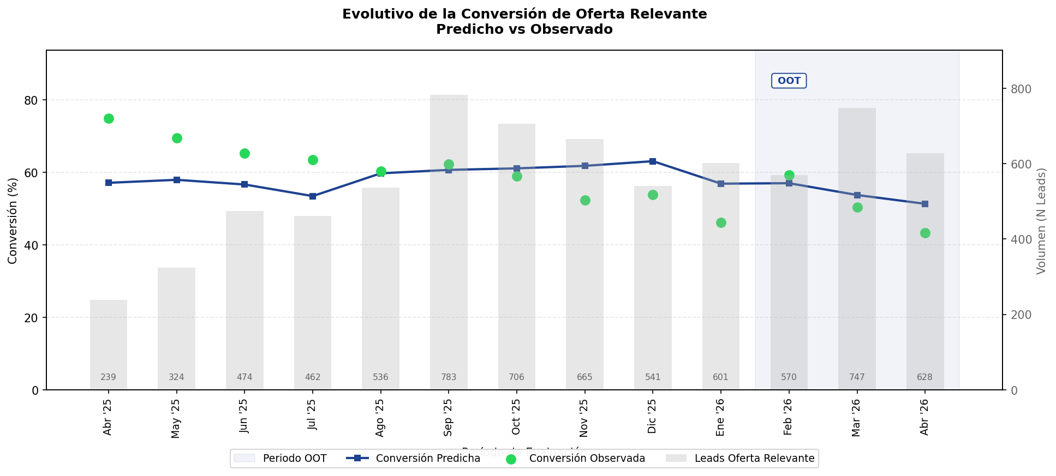
OTRAS OPCIONES · PROPUESTA A
Propuesta A: el modelo de aceptación del crédito ofertado ordena bien a los clientes, con un Gini estable cercano a 65%
Población
Variable objetivo
Periodos
Metodología
Éxitos: desembolsos en Interbank. Fracasos: desembolsos en la competencia por monto similar y con gestión, la misma base del share relevante
Aceptación del crédito ofertado
Entrenamiento y prueba: abr 25 – ene 26 (10 meses). Validación fuera de tiempo: feb – abr 26 (3 meses)
Regresión logística
Poder de ordenamiento (Gini)
Conversión de la oferta relevante · predicha vs observada por mes
Entrenamiento
65,36%
Validación
64,03%
Fuera de tiempo (OOT)
65,73%
Métricas de desempeño estables: el Gini se mantiene cerca de 65% en entrenamiento, validación y fuera de tiempo

Slide 24
OTRAS OPCIONES · PROPUESTA A
En la propuesta A la tasa del cliente y el monto ofertado explican dos tercios del modelo, y a mayor tasa o monto, menor aceptación
Variable
Importancia en el modelo (%)
Efecto en la probabilidad de aceptación
Tasa del cliente
39,5%
▼ Disminuye
Monto ofertado
26,7%
▼ Disminuye
Sector económico (comercio)
9,9%
▼ Disminuye
Antigüedad de la empresa
8,8%
▼ Disminuye
Departamento (Lima)
6,8%
▲ Aumenta
Macroperfil comercial
5,2%
▼ Disminuye
Volumen transaccional en Izipay (últimos 3 meses)
3,1%
▲ Aumenta
La tasa y el monto explican 66% del modelo: a mayor tasa o monto ofertado, menor probabilidad de aceptación

Slide 25
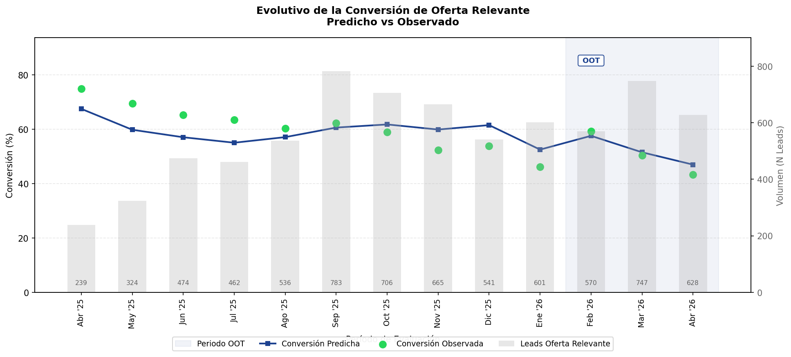
OTRAS OPCIONES · PROPUESTA B
Propuesta B: con el monto y la tasa del cliente como variables principales, el Gini sube a 83% y se mantiene estable fuera de tiempo
Población
Variable objetivo
Periodos
Metodología
Éxitos: desembolsos en Interbank. Fracasos: desembolsos en la competencia por monto similar y con gestión, la misma base del share relevante
Aceptación del crédito ofertado
Entrenamiento y prueba: abr 25 – ene 26 (10 meses). Validación fuera de tiempo: feb – abr 26 (3 meses)
Regresión logística
Poder de ordenamiento (Gini)
Conversión de la oferta relevante · predicha vs observada por mes
Entrenamiento
84,08%
Validación
82,68%
Fuera de tiempo (OOT)
83,07%
Métricas de desempeño estables: el Gini se mantiene cerca de 83% en entrenamiento, validación y fuera de tiempo

Slide 26
OTRAS OPCIONES · PROPUESTA B
En la propuesta B el monto y la tasa del cliente pesan casi lo mismo y explican tres cuartos del modelo, y ambos disminuyen la aceptación
Variable
Importancia en el modelo (%)
Efecto en la probabilidad de aceptación
Monto del cliente
37,7%
▼ Disminuye
Tasa del cliente
36,1%
▼ Disminuye
Macroperfil comercial
9,2%
▼ Disminuye
Sector económico (comercio)
6,4%
▼ Disminuye
Departamento (Lima)
6,0%
▲ Aumenta
Antigüedad de la empresa
4,7%
▼ Disminuye
El monto y la tasa explican 74% del modelo: a mayor monto o tasa del cliente, menor probabilidad de aceptación

Slide 27
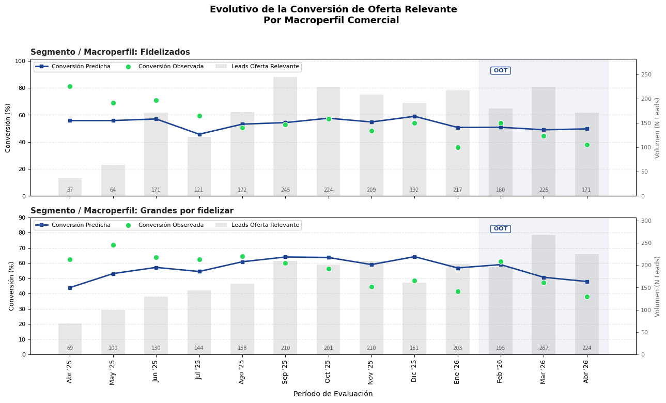
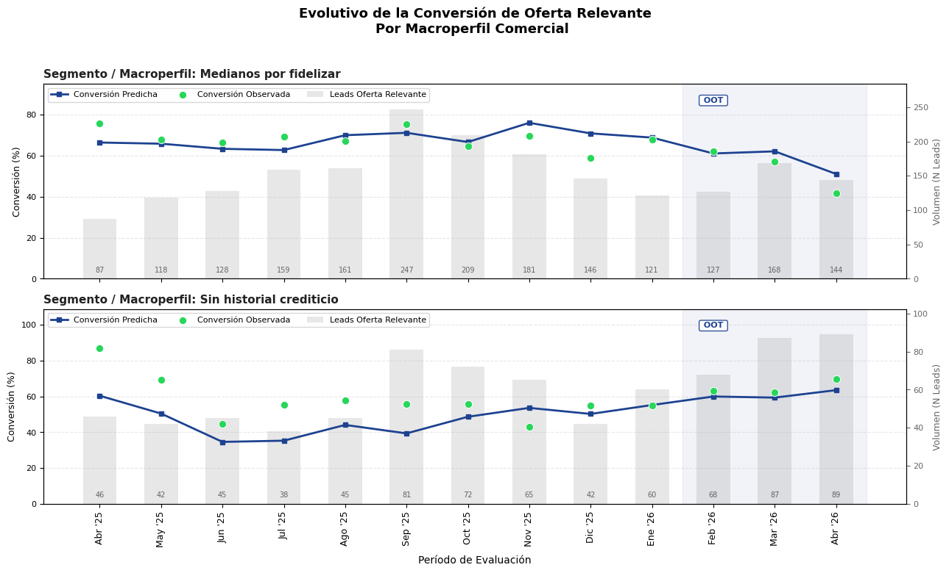
OTRAS OPCIONES · ANEXO PROPUESTA A
Anexo · Propuesta A: conversión predicha y observada por macroperfil
Conversión de la oferta relevante predicha y observada, por macroperfil comercial

Slide 28
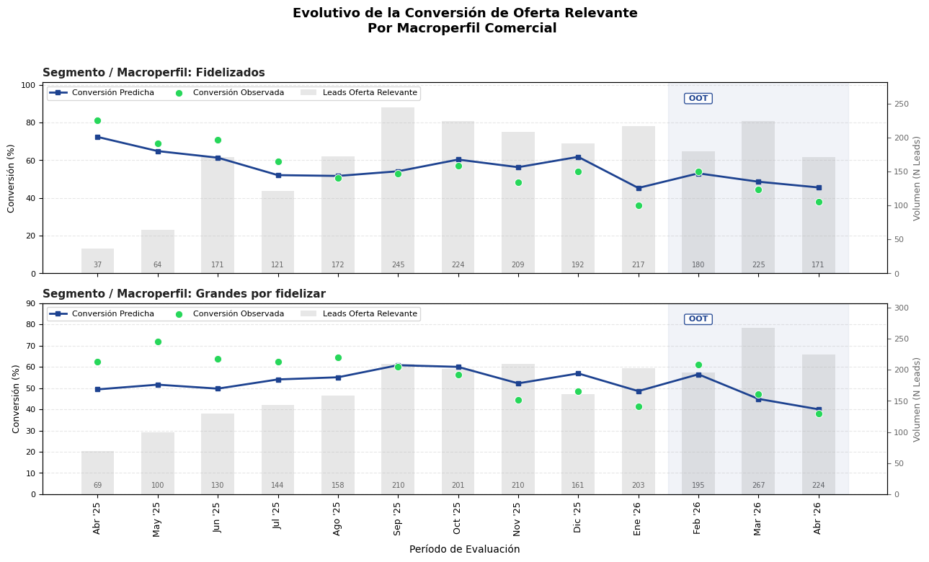

OTRAS OPCIONES · ANEXO PROPUESTA B
Anexo · Propuesta B: conversión predicha y observada por macroperfil
Conversión de la oferta relevante predicha y observada, por macroperfil comercial

Slide 29
MODELO DE SENSIBILIDAD · APLICACIÓN A LAS APERTURAS
La sensibilidad del macroperfil y la tasa de la competencia definen el piloto de cada apertura
Regla de decisión
Segmento | Apertura | Sensibilidad | Competencia | Piloto propuesto | Ajuste a probar | Efecto en efectividad
Ancla | ≤ 170K | No significativa | Sin materialidad | Siembra de precios: subir | +50 a +100 pbs | Por medir
Ancla | > 350K | No significativa | Por debajo | Siembra de precios: bajar | −50 a −100 pbs | Por medir
Estratégica | ≤ 170K | Media | Sin materialidad | Subir de forma acotada | +25 pbs | −4%
Estratégica | > 350K | Media | Por debajo | Bajar de forma acotada | −25 pbs | +4%
Maduro | 250–350K | Alta | Por debajo | Bajar | −50 pbs | +11%
Maduro | > 350K | Alta | En línea | Bajar | −25 pbs | +6%
Socio | Pasivos < 1K | No significativa | En línea | Siembra de precios: bajar | −50 a −100 pbs | Por medir
Socio | Pasivos ≥ 5K | No significativa | En línea | Siembra de precios: bajar | −50 a −100 pbs | Por medir
Gran Cuenta | SSFF ≤ 1,5MM | Media | Por encima | Subir de forma acotada, monitoreando el share | +25 pbs | −4%
Gran Cuenta | SSFF 1,5–3,8MM | Media | Por encima · inconsistente | Mantener y probar otras palancas | 0 | –
Reactivar | Pasivos < 1K | Alta | Por debajo | Bajar | −50 pbs | +10%
Reactivar | Pasivos ≥ 5K | Alta | Sin materialidad | Subir de forma acotada, monitoreando el share* | +25 pbs | −5%
Próximo | ≤ 170K | Alta | Sin materialidad | Mantener | 0 | –
Próximo | > 250K | Alta | Sin materialidad | Bajar | −25 pbs | +7%
Nuevo | ≤ 170K | Alta | Sin materialidad | Mantener | 0 | –
Nuevo | > 250K | Alta | En línea | Bajar | −25 pbs | +7%
Izipay | Pasivos < 1K | Alta | Sin materialidad | Mantener | 0 | –
Izipay | Pasivos 1–20K | Alta | Sin materialidad | Mantener | 0 | –
Tasa de la competencia frente a nuestro desembolso
Por debajo o en línea
Por encima
Bajar de forma acotada
Subir de forma acotada
Media
Bajar
Mantener
Alta
* Excepción a la regla: con sensibilidad alta la matriz indica mantener, pero en Reactivar con pasivos de S/ 5K o más el share no reaccionó a las subidas de oferta del último año.

Slide 30
ANEXO · PERFILES DE CLIENTES
Anexo · Los 9 perfiles se distinguen por su escala, su relación con Interbank y cuánto negocian la tasa
Cliente Ancla Fidelizados
Cliente consolidado que ya nos prefiere: 69% de su deuda está con nosotros, alta rentabilidad y el mayor retanqueo
SOW 69% · Ventas S/ 682K · UAI S/ 888 · Pasivos S/ 18K
Ticket S/ 150K · 9 años · TEA oferta 20,0% · desembolso 17,7%
Retanqueo 18,7% · 14% de los clientes y 16% del monto · Segmento A 98%
Socio en Crecimiento Fidelizados
Nos prefiere pero con menos escala y liquidez: pasivos de S/ 3,9K, UAI de S/ 226 y bajo retanqueo
SOW 69% · Ventas S/ 444K · UAI S/ 226 · Pasivos S/ 3,9K
Ticket S/ 100K · 8 años · TEA oferta 20,6% · desembolso 18,2%
Retanqueo 7,5% · 12% de los clientes y 9% del monto · Segmento A 30%
Cuenta Estratégica Grandes por fidelizar
La más rentable y con más liquidez: UAI de S/ 1.139 y pasivos de S/ 26K, con ventas de S/ 2,7MM y 38% de su deuda con nosotros
SOW 38% · Ventas S/ 2,7MM · UAI S/ 1.139 · Pasivos S/ 26K
Ticket S/ 220K · 9 años · TEA oferta 20,0% · desembolso 17,2%
Retanqueo 13,1% · 13% de los clientes y 21% del monto · Segmento A 99%
Maduro Multibanco Medianos por fidelizar
Empresa madura que trabaja con varios bancos: solo 25% de su deuda está con nosotros, con pasivos y rentabilidad intermedios
SOW 25% · Ventas S/ 726K · UAI S/ 322 · Pasivos S/ 5,7K
Ticket S/ 160K · 10 años · TEA oferta 20,2% · desembolso 17,3%
Retanqueo 7,1% · 12% de los clientes y 14% del monto · Segmento A 78%
Gran Cuenta por Conquistar Grandes por fidelizar
Grande en ventas y ticket, pero con baja rentabilidad (UAI de S/ 227) y solo 12% de su deuda con nosotros
SOW 12% · Ventas S/ 2,8MM · UAI S/ 227 · Pasivos S/ 6,8K
Ticket S/ 248K · 9 años · TEA oferta 20,3% · desembolso 17,0%
Retanqueo 4,6% · 15% de los clientes y 23% del monto · Segmento A 85%
Cliente por Reactivar Medianos por fidelizar
No renueva y solo paga su deuda: retanqueo de 1,7%, rentabilidad baja y es de los que más descuento negocian
SOW 46% · Ventas S/ 485K · UAI S/ 253 · Pasivos S/ 5,4K
Ticket S/ 90K · 9 años · TEA oferta 22,7% · desembolso 18,9%
Retanqueo 1,7% · 13% de los clientes y 8% del monto · Segmento A 49%
Emprendedor Izipay Sin historial crediticio
Microempresa joven del ecosistema Izipay: 54% es cliente Izipay, con la menor rentabilidad (UAI de S/ 24) y los menores pasivos
Sin deuda en el SSFF · Ventas S/ 126K · UAI S/ 24 · Pasivos S/ 1,8K
Ticket S/ 30K · 3 años · TEA oferta 23,7% · desembolso 21,3%
Retanqueo 0,0% · 7% de los clientes y 2% del monto · Segmento A 0% · Cliente Izipay 54%
Nuevo en Expansión Sin historial crediticio
Empresa joven con ventas de S/ 501K pero muy baja rentabilidad (UAI de S/ 28) y pocos pasivos
Sin deuda en el SSFF · Ventas S/ 501K · UAI S/ 28 · Pasivos S/ 2,6K
Ticket S/ 50K · 4 años · TEA oferta 23,0% · desembolso 19,9%
Retanqueo 0,0% · 7% de los clientes y 3% del monto · Segmento A 8%
Próximo Recurrente Sin historial crediticio
Empresa joven con alta liquidez (pasivos de S/ 23K) y la que más descuento negocia: 43% recibe más de 400 pbs
Sin deuda en el SSFF · Ventas S/ 501K · UAI S/ 145 · Pasivos S/ 23K
Ticket S/ 70K · 4 años · TEA oferta 23,2% · desembolso 19,3%
Retanqueo 0,3% · 7% de los clientes y 4% del monto · Segmento A 21%
Medianas por cliente, salvo TEA (promedio ponderado) y porcentajes. Ticket: monto desembolsado. SOW: participación de Interbank en la deuda del cliente en el sistema financiero.

Slide 31
ANEXO · PERFILES DE CLIENTES
Anexo · Métricas que caracterizan a cada perfil
 | Fidelizados | Fidelizados | Grandes por fidelizar | Medianos por fidelizar | Grandes por fidelizar | Medianos por fidelizar | Sin historial crediticio | Sin historial crediticio | Sin historial crediticio
 | Cliente Ancla | Socio en Crecimiento | Cuenta Estratégica | Maduro Multibanco | Gran Cuenta por Conquistar | Cliente por Reactivar | Emprendedor Izipay | Nuevo en Expansión | Próximo Recurrente
ESCALA
Clientes | 702 (14%) | 599 (12%) | 688 (13%) | 593 (12%) | 746 (15%) | 689 (13%) | 371 (7%) | 346 (7%) | 373 (7%)
% del monto desembolsado | 16% | 9% | 21% | 14% | 23% | 8% | 2% | 3% | 4%
Ticket mediano | S/ 150K | S/ 100K | S/ 220K | S/ 160K | S/ 248K | S/ 90K | S/ 30K | S/ 50K | S/ 70K
Ventas medianas | S/ 682K | S/ 444K | S/ 2,7MM | S/ 726K | S/ 2,8MM | S/ 485K | S/ 126K | S/ 501K | S/ 501K
Antigüedad (años) | 9 | 8 | 9 | 10 | 9 | 9 | 3 | 4 | 4
Pasivos promedio | S/ 18K | S/ 3,9K | S/ 26K | S/ 5,7K | S/ 6,8K | S/ 5,4K | S/ 1,8K | S/ 2,6K | S/ 23K
UAI promedio | S/ 888 | S/ 226 | S/ 1.139 | S/ 322 | S/ 227 | S/ 253 | S/ 24 | S/ 28 | S/ 145
RELACIÓN
SOW de deuda | 69% | 69% | 38% | 25% | 12% | 46% | – | – | –
Retanqueo | 18,7% | 7,5% | 13,1% | 7,1% | 4,6% | 1,7% | 0,0% | 0,0% | 0,3%
Cliente Izipay | 38% | 36% | 36% | 35% | 36% | 35% | 54% | 40% | 35%
Segmento A / B / C | 98 / 2 / 0 | 30 / 62 / 8 | 99 / 1 / 0 | 78 / 19 / 2 | 85 / 14 / 2 | 49 / 47 / 4 | 0 / 39 / 60 | 8 / 43 / 49 | 21 / 74 / 5
PRECIO
TEA oferta | 20,0% | 20,6% | 20,0% | 20,2% | 20,3% | 22,7% | 23,7% | 23,0% | 23,2%
TEA desembolso | 17,7% | 18,2% | 17,2% | 17,3% | 17,0% | 18,9% | 21,3% | 19,9% | 19,3%
Sin descuento (% clientes) | 23% | 26% | 19% | 19% | 13% | 24% | 32% | 22% | 21%
Descuento > 400 pbs (% clientes) | 16% | 20% | 22% | 21% | 31% | 38% | 15% | 27% | 43%
Medianas por cliente, salvo TEA (promedio ponderado) y porcentajes. Segmento A / B / C en % de clientes. Descuento: diferencia entre la tasa ofertada y la desembolsada.

